Slide 1





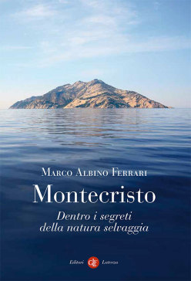

Incontro con
Marco Albino Ferrari
Alpinista e direttore di Meridiani Montagne
Dalle Alpi a Montecristo alla ricerca dell’Arca
26 Novembre 2015
ore 21.00
Via Gallarate, 15
Milano
Presso la scuola media

